Slide 1

Polymer JS
Veille Technologique​

Slide 2

Qu’est ce que Polymer JS ?
PolymerJS est une bibliothèque JavaScript open-source permettant de créer des
applications web et à l'aide de composants web .
Elle est développée par les développeurs de Google et utilisée par un certain nombre
de services et de sites web google , notamment YouTube , Netflix , McDonald's , ING
et Coca-Cola .
Polymer.js a été initialement publié le 27 mai 2015 et sa première version stable 1.7.0
est sortie le 29 septembre 2017.
Qu'est ce que le JavaScript ?
Java script est l'un des meilleurs langages de programmation le
plus utilisé au monde qui possède de nombreuses bibliothéques

Slide 3
Pourquoi utiliser Polymer.js ?
Les composants web
Les composants web (Web Components) sont un ensemble de plusieurs technologies qui permettent de créer des éléments personnalisés
Les composants Web sont devenus en quelques années un nouveau standard du web. ​
​
Ils permettent d’étendre les tags HTML existants (div, form, input, etc) pour créer de ​nouveaux composants HTML. ​
​
Un composant peut par exemple être un menu ou un bouton . ​
Polymer.js fournit des applications compatibles avec plusieurs navigateurs .
Il fournit une interface de ligne de commande Polymer pour gérer les projets , des composants
simples aux applications Web complexes.
Il y a une possibilité de créer vos propres modules réutilisables et personnalisables en utilisant les
spécifications des composants Web polyfills .

Slide 4
Polyfills
Code JavaScript téléchargeable qui fournit des fonctionnalités qui ne sont pas encore intégrées qux navigateurs .
Polymer possède des polyfills pour la plupart des technologies Web requises pour exécuter des applications avec les Web
Components, notamment :
Custom Elements : permet aux développeurs de définir et d'utiliser des éléments DOM personnalisés (DOM :modèle
d'objets de documents est une interface de programmation normalisée permettant de structurer des documents
HTML(Langage Signalétique Hyper Text : est le code utilisé pour structurer une page web et son contenu )) .
Shadow DOM : Shadow DOM fournit une arborescence DOM locale et encapsulée pour votre élément. Polymer peut
et remplir automatiquement un arbre fantôme pour votre élément à partir d'un modèle DOM.
Pointer Events : Polymer fournit une syntaxe déclarative pour attacher des écouteurs d'événements aux enfants DOM .
4

Slide 5
Les avantages de Polymer JS
Il vous permet de créer des composants qui
faciliteront la compréhension du fonctionnement
d’un même composant. Cela vous préparera à écrire
des plugins en JavaScript.
Il vous donne la liberté de créer ce que les gens désirent.
Il est rapide lorsqu’il est utilisé avec Chrome ou Safari.
On estime qu’il est plus pratique et plus facile pour les
Développeurs de créer des applications et des sites Web
Riches en fonctionnalités .
Il assure un équilibre de travail entre le designer qui
travaille sur une page Web et les développeurs
qui sont plus concernés par la fonctionnalité de la
page Web.
Tout sera stocké dans des éléments et les codes sans
importance seront éliminés automatiquement.

Slide 6
Les inconvénients de Polymer JS
La création de composants pour chaque navigateur prend beaucoup de temps. Vous devrez savoir
comment les différents navigateurs fonctionnent avec le DOM caché .
Il n’y a pas de clarté sur la façon dont vous pouvez organiser des applications plus grandes en utilisant
Polymer JS.
Nécessite le téléchargement de la bibliothèque entière et des Polyfills .

Slide 7


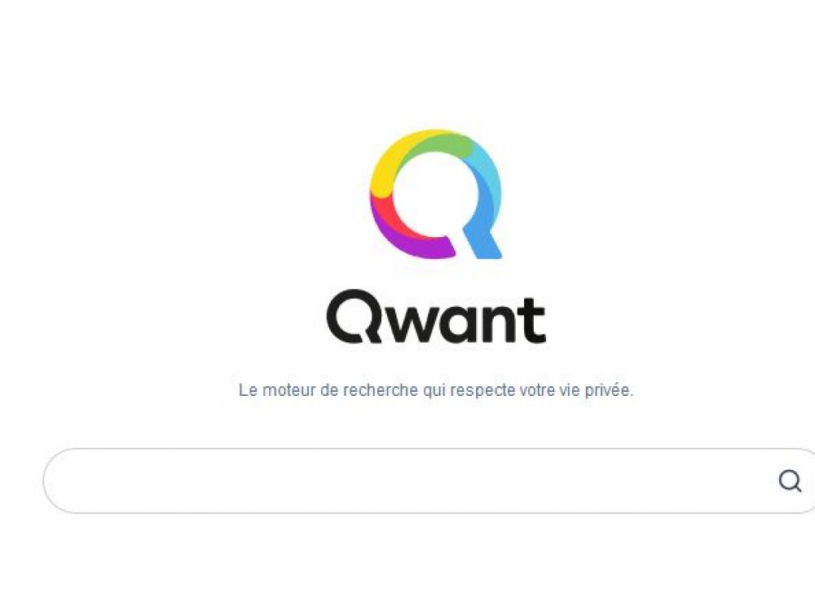

Les Outils
1– Google
2– Twitter
Google est un moteur de recherche gratuit et libre d'accès sur le World Wide Web, ayant donné son nom à la société Google.
C'est aujourd'hui le moteur de recherche et le site web le plus visité au monde .
Je l’utilise toujours pour effectuer mes recherches et cette fois pour effectuer ma recherche
Twitter est un reseau social permet à un utilisateur d’envoyer gratuitement des micromessages, appelés tweets ou gazouillis⁸et peut etre utilisé comme un outil de recherche .
Je suis toujours au caurant des actualités .
3– Qwant​
4– Newsletters
Qwant, c'est le moteur de recherche hexagonal qui veut se faire une place face à son aîné écrasant, en revendiquant, notamment, le respect des données personnelles.
Je l’ai utilisé pour ma recherche de trouver des informations sur la bibliothèque Polymer JS .
Une newsletter (ou lettre d'information ou info-lettre) est un condensé d'informations émanant d'un site web et envoyé par email à un groupe d'individus y ayant volontairement souscrit. La newsletter peut concerner des activités commerciales, des actualités, des nouveautés, etc...

Slide 8
Webographie
Acharya, D. P. (2022, 1 juillet). Les 40 meilleures bibliothèques et frameworks JavaScript pour 2022. Kinsta. https://kinsta.com/fr/blog/bibliotheques-javascript/
Jadhav, V. (2021, 10 décembre). Polymer.js . Basic understanding - nonstopio. Medium
https://blog.nonstopio.com/polymer-js-basic-understanding-b6d2b281182d
Pasek, C. (2019, 12 avril). Créer des WebComponents avec Polymer. Blog Ineat.
https://blog.ineat-group.com/2019/02/creer-des-webcomponents-avec-polymer/
Hemel, Z. (2013, 13 juin). Utilisez les Web Components dès aujourd’hui avec Polymer de Google. InfoQ.
https://www.infoq.com/fr/news/2013/06/webcomponents/
What is Polymer.js - javatpoint. (s. d.). www.javatpoint.com.
https://www.javatpoint.com/what-is-polymerjs
Vinay Jadhav .(2019, 12 juillet) . What is polymer js ? https://chfr.search.yahoo.com/search;_ylt=Awr.juJjG0Jjd50kB9YiXwx.;_ylc=X1MDMjExNDc0%20MDAwMgRfcgMyBGZyAwRmcjIDc2ItdG9wLXNlYXJjaARncHJpZANva0l5cDJHSFRUaVM0YTA1%20VzlLclFBBG5fcnNsdAMwBG5fc3VnZwM0BG9yaWdpbgNjaGZyLnNlYXJjaC55YWhvby5jb20EcG%209zAzAEcHFzdHIDBHBxc3RybAMwBHFzdHJsAzEwBHF1ZXJ5A3BvbHltZXIlMjBqcwR0X3N0bXA%20DMTY2NTI3Njc4MQ--?p=polymer+js&fr=sfp&iscqry=&fr2=sb-top-search&guccounter=1
Mobiskill .(2022, 19 juillet). Polymer est-il l’avenir du développement front-en...
https://mobiskill.fr/blog/polymer-est-il-lavenir-du-developpement-front-end/
Aditya Kalra .(6 décembre 2016). Polymer.js: The Future of Web Application Develop...
https://go-gaga-over-testing.blogspot.com/2016/12/polymerjs-future-of-webapplication.htm

Slide 9

MERCI !
Des questions ?
9

